Slide 1
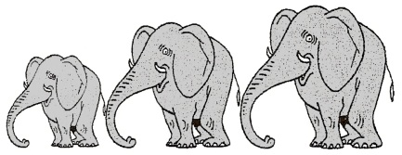
Addition de nombres à un ou deux chiffres
Mathématiques – Calcul mental
⇨ Entraînement n° 3

Slide 2
Opération 1
56 + 9

Slide 3
Opération 2
37 + 17

Slide 4
Opération 3
63 + 19

Slide 5
Opération 4
27 + 15

Slide 6
Opération 5
68 + 7

Slide 7
Opération 6
39 + 14

Slide 8
Opération 7
26 + 9

Slide 9
Opération 8
85 + 5

Slide 10
Problème 1
Deux jumeaux ont organisé une fête pour leur anniversaire. Le premier a invité 13 personnes, et le second 18.
Combien y avait-il d’invités au total ?

Slide 11
Problème 2
Au supermarché, j’ai acheté un article à 19 €, et un autre à 16 €.
Combien ai-je dû payer ?

Slide 12
Correction

Slide 13
Correction
65
54
82
42
75
53
35
90
31 invités
35 €

